Slide 1
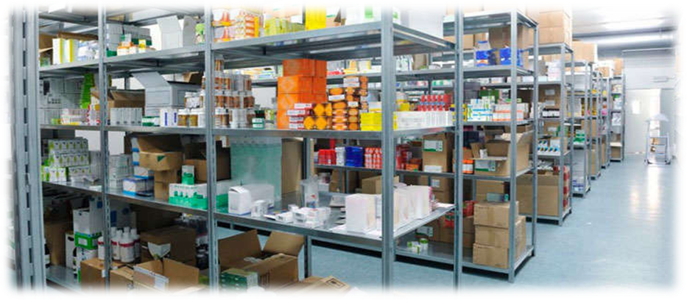
ОДЕСЬКИЙ НАЦІОНАЛЬНИЙ МЕДИЧНИЙ УНІВЕРСИТЕТ
МЕДИКО-ФАРМАЦЕВТИЧНИЙ ФАКУЛЬТЕТ
Кафедра організації та економіки фармації з післядипломною підготовкою
Лекція №8
«Приймання товарів на аптечний склад»
Підготувала старший викладач
Степанова Оксана Анатоліївна

Slide 2
План лекції
1
Належна практика дистрибуції.
2
Структура аптечного складу
3
Вимоги до складських зон, приміщень
4
Належна практика зберігання ЛЗ
5
Умови та моніторинг зберігання ЛЗ

Slide 3
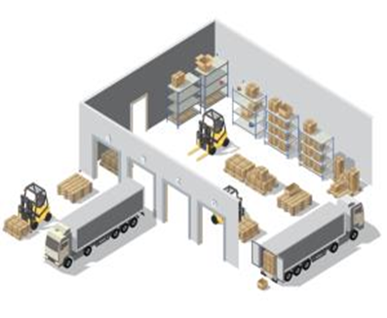
Згідно з ліцензійними умовами провадження господарської діяльності з виробництва лікарських засобів, оптової та роздрібної торгівлі лікарськими засобами, імпорту лікарських засобів (крім активних фармацевтичних інгредієнтів), затверджених постановою КМУ № 929 від 30.11.2016 р.,
оптова торгівля лікарськими засобами - діяльність з придбання лікарських засобів у виробників лікарських засобів або інших суб’єктів господарювання, що мають відповідну ліцензію, зберігання, транспортування та продажу лікарських засобів з аптечних складів (баз) іншим суб’єктам оптової або роздрібної торгівлі лікарськими засобами, які отримали на це відповідні ліцензії, виробникам лікарських засобів, безпосередньо лікувально-профілактичним закладам або юридичним особам, структурними підрозділами яких є лікувально-профілактичні заклади;

Slide 4
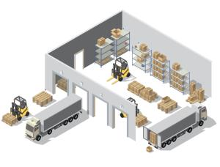
Основні терміни та визначення
Дистрибуція (оптова дистрибуція) лікарських засобів - будь-яка діяльність, пов’язана з одержанням, зберіганням, постачанням, транспортуванням та імпортом/експортом лікарських засобів, за винятком їх продажу безпосередньо громадянам для особистого споживання.
Ця діяльність провадиться сумісно з виробниками або їх представниками, імпортерами, іншими підприємствами з оптової та/або роздрібної торгівлі лікарськими засобами, лікувально-профілактичними закладами;
Дистриб’ютор - суб’єкт господарювання, який провадить відповідну діяльність щодо дистрибуції (оптової дистрибуції) лікарських засобів;

Slide 5
Основні терміни та визначення
Вхідний контроль - контроль якості лікарських засобів при їх одержанні суб'єктом господарювання, який здійснюється шляхом візуальної перевірки або лабораторних досліджень якості лікарських засобів;
Місце приймання продукції - виробнича зона/приміщення, в якій/якому облаштовано робоче місце фахівця для проведення вхідного контролю якості лікарських засобів під час їх одержання суб’єктом господарювання;
Методи контролю якості - затверджена в установленому порядку нормативна документація, яка визначає методики контролю якості лікарських засобів, установлює якісні і кількісні показники лікарського засобу та їх допустимі межі, вимоги до упаковки, маркування, умов зберігання, транспортування, терміну придатності, що були затверджені під час державної реєстрації (перереєстрації) лікарського засобу;
Аптечний склад (база) - заклад охорони здоров’я, основне завдання якого полягає в забезпеченні лікарськими засобами інших суб’єктів оптової або роздрібної торгівлі, закладів охорони здоров’я та виробників лікарських засобів шляхом здійснення ним оптової торгівлі;

Slide 6

Для суб’єктів господарювання, які здійснюють оптову торгівлю лікарськими засобами:
Уповноважена особа суб’єкта господарювання - для суб’єктів господарювання, які здійснюють оптову торгівлю лікарськими засобами, - особа, що має документ про вищу освіту не нижче другого (магістерського) рівня за спеціальністю “Фармація, промислова фармація”, сертифікат провізора-спеціаліста, виданий закладом післядипломної освіти, або посвідчення про присвоєння (підтвердження) відповідної кваліфікаційної категорії та має стаж роботи за спеціальністю “Фармація, промислова фармація” не менше двох років, на яку суб’єктом господарювання покладено обов’язки щодо функціонування системи якості лікарських засобів під час оптової торгівлі;
Виконання обов'язків уповноваженої особи, відповідальної за ефективне управління системою якості лікарських засобів в аптеці, що розташована у сільській місцевості, може покладатися на особу із фармацевтичною освітою, яка здобула освітньо-кваліфікаційний рівень фахівця - молодший спеціаліст, бакалавр. Виконання обов'язків уповноваженої особи у сільській місцевості може покладатися на спеціалістів без стажу роботи за фахом.

Slide 7


У сфері оптової реалізації лікарських засобів важлива роль відводиться належній практиці дистрибуції (Good Distribution Practice).
Стандарт «Належна дистриб'юторська практика» (Good Distribution Practice - GDP) встановлює єдиний підхід до організаційного процесу оптової реалізації лікарських засобів і спрямований на забезпечення якості препаратів на всьому шляху від виробника до роздрібної мережі і медичних установ.
Дотримання вимог GDP гарантує, що рівень якості лікарських засобів, гарантований виробником, підтримується в мережі дистрибуції відповідно до встановлених стандартів якості, і лікарські засоби без будь-яких змін їх властивостей надходять для роздрібної реалізації.

Slide 8
Виходячи з позиції охоплення території держави, оптових посередників можна розділити на такі групи:
Національний оптові фармацевтичні фірми
через територіальні представництва, філії, аптечні склади, фірмові аптеки постійно розробляють всі економічні регіони країни (схід, захід, центр, північ, південь)
Міжрегіональні фірми
через свої структурні підрозділи постійно присутні в декількох регіонах держави.
Регіональні фірми
через свої структурні підрозділи постійно працюють в межах окремого регіону.
Місцеві фірми
мають лише базові структурні підрозділи та які на постійних умовах функціонують в межах однієї або декількох областей.

Slide 9
Сьогодні на вітчизняному фармринку умовно можна виділити національних та нішевих дистриб'юторів, а також сегмент вторинної дистрибуції.
Національні дистриб'ютори - лідери ринку.
Нішеві - орієнтовані переважно на поставки ексклюзивної продукції і мають постійну цільову аудиторію серед роздрібних мереж
Вторинна дистріб'юція є найбільш слабкою ланкою товаропровідного ланцюга на фармринку, так як її конкурентні позиції підточують додаткова торгова націнка і, як правило, недостатній асортимент.

Slide 10
Ліцензіат повинен забезпечити:
торгівлю лише лікарськими засобами, які зареєстровані згідно із законодавством України;
додержання визначених виробником загальних та специфічних умов зберігання лікарських засобів на всіх етапах оптової торгівлі (в тому числі під час транспортування);
додержання вимог належної практики дистрибуції та належної практики зберігання, гармонізованих із законодавством ЄС;
впровадження, функціонування та підтримання системи (фармацевтичної системи) якості;
наявність персоналу, кваліфікація та повноваження якого відповідають цим Ліцензійним умовам;

Slide 11
Ліцензіат повинен забезпечити:
наявність матеріально-технічної бази та технічних засобів, необхідних для провадження господарської діяльності з оптової торгівлі лікарськими засобами, та її відповідність вимогам нормативних документів щодо зберігання, контролю якості, торгівлі лікарськими засобами;
документування процесів, процедур, операцій;
дотримання вимог щодо якості лікарських засобів під час оптової торгівлі ними;
організацію та проведення самоінспекцій (внутрішнього аудиту) щодо впровадження та дотримання вимог належної практики дистрибуції;
унеможливлення контамінації та переплутування лікарських засобів;
функціонування системи виявлення будь-якої продукції, що не відповідає встановленим вимогам (нормативним (аналітичним, технічним, технологічним) документам, методам контролю якості, стандартам якості), та ефективної процедури відкликання.

Slide 12

Для забезпечення якості лікарських засобів ліцензіат зобов’язаний запровадити та забезпечити функціонування системи якості, яка базується на належній практиці дистрибуції, належній практиці зберігання та включає управління ризиками для якості.
Керівний персонал ліцензіата є відповідальним за наявність ефективної системи якості і необхідних ресурсів для неї, а також за те, що обов’язки і повноваження визначені, доведені до відома і впроваджені на рівні всієї організації.
Система якості визначається і документується ліцензіатом

Slide 13
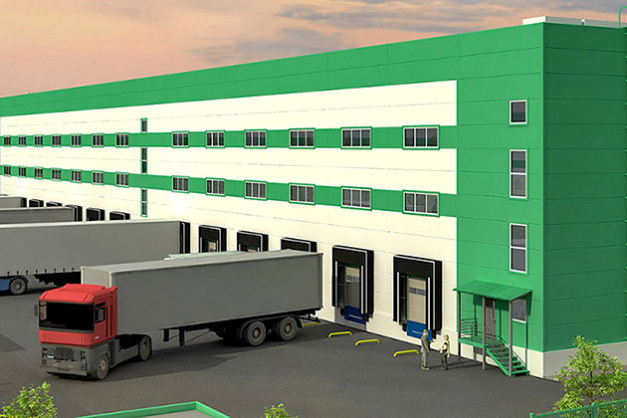
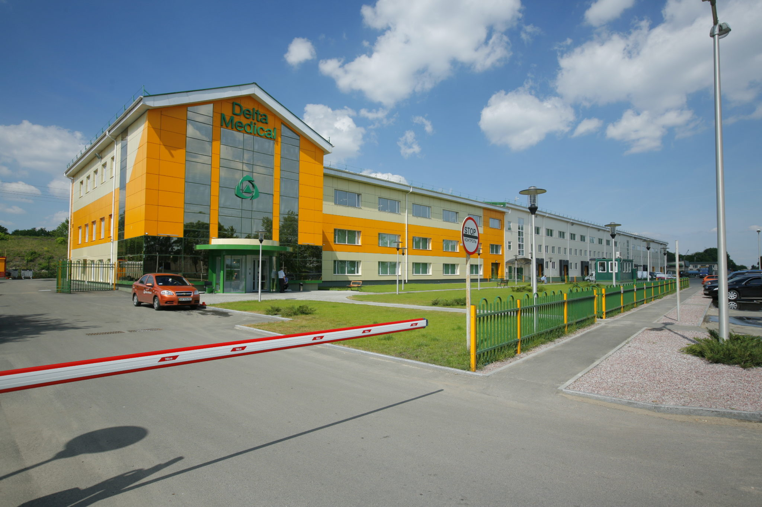
Аптечні склади (бази) розміщуються за умови влаштування вантажно-розвантажувальної площадки для під'їзду машин (рампа з навісом )поза фронтом вікон приміщень з постійним перебуванням людей на будь-якому поверсі в ізольованих приміщеннях з окремим самостійним виходом назовні, в окремо розташованих спеціально обладнаних капітальних будівлях, а також у допоміжних будинках промислових підприємств. Ця вимога не поширюється на ліцензіатів, які займаються оптовою торгівлею виключно медичними газами.

Slide 14
Аптечні склади (бази) мають у своєму складі виробничі приміщення: окремі приміщення, площі або зони для приймання і зберігання лікарських засобів та їх відпуску/відвантаження, допоміжних матеріалів і тари загальною площею не менше ніж 250 кв. метрів
До виробничих приміщень належать
приймаються ЛЗ
зберігаються ЛЗ
приміщення (зони) для комплектації та відпуску/відвантаження ЛЗ (експедиційна
приміщення (зони) для зберігання допоміжних матеріалів і тари, карантинної продукції

Slide 15
Аптечні склади (бази), крім виробничих приміщень, мають побутові, службові, додаткові приміщення.
побутові приміщення
приміщення для персоналу (0,75 кв. метра на одного працівника однієї робочої зміни, але не менше ніж 8 кв. метрів)
вбиральня, де є водопровід, каналізація (але не менше ніж 2 кв. метри), душова
гардеробна
кімната для вживання їжі , (їдальня) тощо.

Slide 16
Допоміжні приміщення повинні бути площею не менше ніж 4 кв. метри.
приміщення для приготування дезінфекційних розчинів,
операторська
архів
серверна
кімнати охорони
навчальні кабінети
приміщення або шафи для зберігання предметів прибирання.
приміщення для зберігання робочих засобів для навантажувально-розвантажувальних робіт
приміщення або шафи для зберігання предметів прибирання.

Slide 17
Службові приміщення
приміщення для підготовки та обробки супровідної документації
кабінет завідувача аптечного складу (бази)
кабінет заступника завідувача
кімнати персоналу, що бере участь у технологічному процесі опрацювання претензій та рекламацій, повернення та інш.
приміщення (зони) для технологічного обладнання автоматизованих складів тощо.

Slide 18
Додаткові приміщення
додаткові приміщення
коридори
тамбури
сходові клітки
ліфтові шахти
електрощитові
бойлерні
вентиляційні камери (шахти) тощо.

Slide 19

Приміщення аптечного складу (бази) повинні розташовуватися таким чином, щоб виключалася необхідність проходу працівниками для переодягання у спеціальний одяг через виробничі приміщення.
Прохід до побутових та допоміжних приміщень не може здійснюватися через виробничі приміщення, за винятком випадків, передбачених цими Ліцензійними умовами.

Slide 20
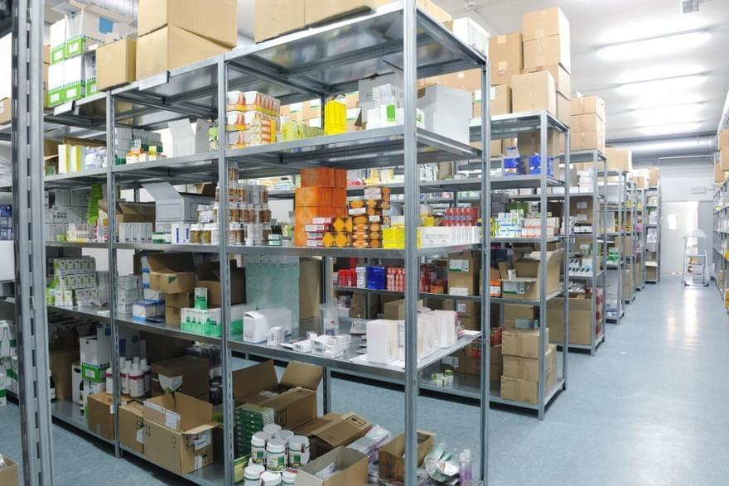
Ліцензіат забезпечує відповідність електрозабезпечення, опалення, освітлення, вентиляції, температури і вологості повітря у виробничих приміщеннях (зонах) цілодобово будівельним, санітарним нормам і правилам та виключення негативного впливу (прямо чи опосередковано) на активні фармацевтичні інгредієнти, готові лікарські засоби, точність функціонування обладнання та працівників.
Аптечні склади (бази) обладнуються приладами центрального опалення або автономними системами опалення, які відповідають нормам пожежної безпеки.

Slide 21
Не допускається опалення приміщень газовими приладами з відкритим полум’ям або електронагрівальними приладами з відкритою електроспіраллю.
Стіни, стеля, підлога виробничих приміщень аптечного складу (бази) покриваються матеріалами, які допускають вологе прибирання з використанням дезінфекційних засобів.
Поверхня виробничого устаткування як ззовні, так і всередині, повинна бути гладкою, виготовленою з матеріалів, стійких до дії лікарських засобів, витримувати обробку дезінфекційними засобами.
Устаткування виробничих приміщень необхідно розташувати таким чином, щоб не залишалися місця, не доступні для прибирання.

Slide 22
Санітарний стан приміщень та обладнання аптечного складу (бази) повинен відповідати вимогам санітарно-протиепідемічного режиму аптечних закладів. Приміщення та обладнання повинні піддаватися прибиранню, дезінфекції, дератизації згідно з інструкціями, затвердженим ліцензіатом.
Для прибирання різних приміщень та / або зон (виробничих; вбиральнь; службових, побутових, допоміжних, додаткових) повинен бути виділений окремий інвентар (відра, тази, щітки, ганчірки), який маркується. Зберігання його здійснюється в спеціально визначеному місці (кімнати, шафи) окремо за призначенням. Інвентар для прибирання туалету зберігається окремо.
Приміщення та обладнання кімнати персоналу аптечного складу (бази) повинні забезпечити утримання та збереження особистого і технологічного одягу відповідно до вимог санітарно-епідемічного режиму, а також можливість вживання їжі та відпочинку (обладнані шафами для одягу, холодильником, меблями).
Для підтримання чистоти повітря приміщення для зберігання повинні бути обладнані припливно-витяжною вентиляцією з механічним спонуканням (або змішаною природно-витяжною вентиляцією з механічно-припливною), яка забезпечує їй повітряно-тепловий баланс приміщень.

Slide 23
Виробничі приміщення (крім приміщення для зберігання тари) повинні бути забезпечені вимірювальними засобами для температури і відносної вологості.
Для кожного виробничого приміщення повинні бути забезпечені реєстрація та контроль температури і відносної вологості. Записи температури і відносної вологості слід регулярно перевіряти.
Ліцензіат повинен забезпечувати справність усіх вимірювальних засобів та проведення їх регулярної метрологічної повірки. У разі необхідності особливих умов зберігання лікарських засобів приміщення / зони зберігання повинні бути обладнані приладами, які записують температуру (і відносну вологість при необхідності), або іншими приладами, що фіксують показники температури (і відносній вологості при необхідності) в потрібному діапазоні

Slide 24
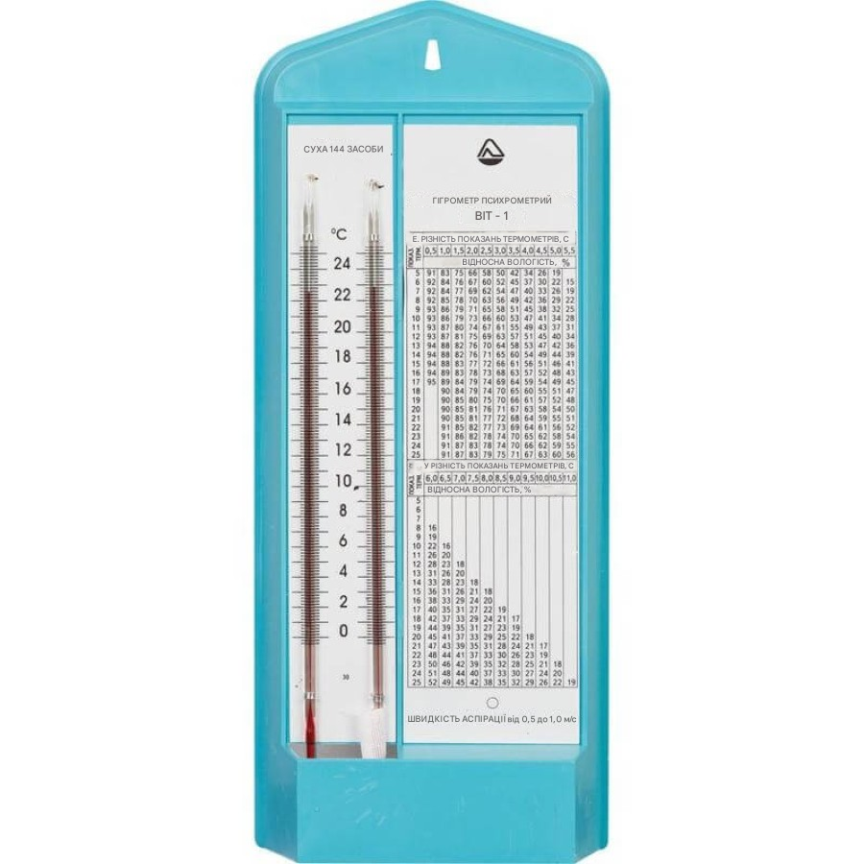
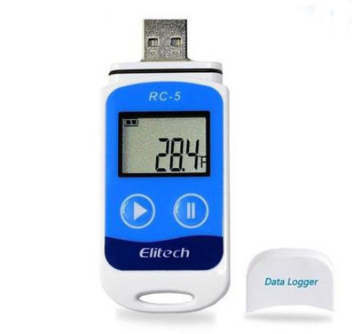
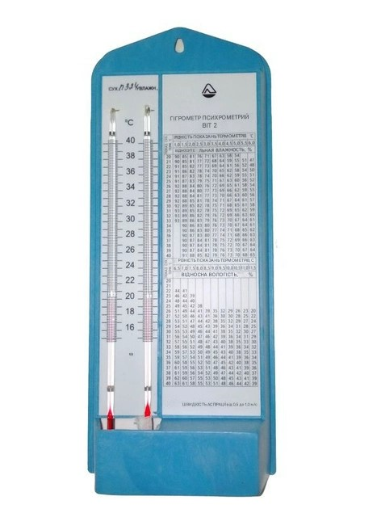
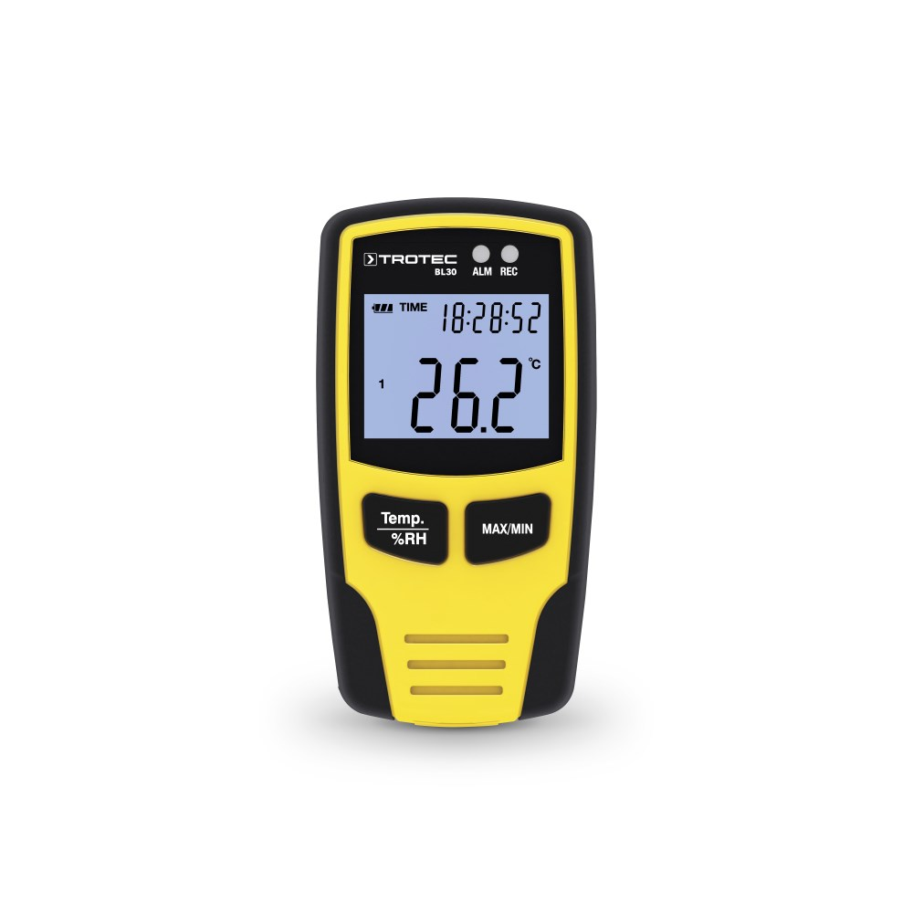

Slide 25
Зони (приміщення) прийом лікарських засобів і відпустки / відвантаження мають бути відокремлені від зон зберігання і забезпечувати належний захист лікарських засобів від несприятливих погодних умов під час вантажних робіт.
Отримані лікарські засоби підлягають вхідному контролю якості. Результати вхідного контролю повинні бути зареєстровані відповідно до встановленого в аптечному закладі внутрішнім порядком.
https://www.youtube.com/watch?v=t950A-JDkGY

Slide 26
Ліцензіат повинен протягом не менше трьох років зберігати документи, що підтверджують факт купівлі або продажу, із зазначенням дати, назви, кількості, серії та терміну придатності отриманих та поставлених лікарських засобів, інформації про покупця (постачальника) та його ліцензії. Повинна бути забезпечена можливість відстеження руху кожної серії лікарського засобу.
У кожному аптечному складі (базі) повинна бути призначена принаймні одна Уповноважена особа, відповідальна за створення, впровадження та функціонування системи якості. Уповноважена особа повинна особисто виконувати свої обов'язки, мати вищу фармацевтичну освіту та стаж роботи за фахом не менше двох років.

Slide 27
ВХІДНИЙ КОНТРОЛЬ ЯКОСТІ
УПОВНОВАЖЕНА ОСОБА СУБ’ЄКТА ГОСПОДАРЮВАННЯ (далі - уповноважена особа): для суб’єктів господарювання, які здійснюють оптову торгівлю лікарськими засобами, - особа, що має документ про вищу освіту не нижче другого (магістерського) рівня за спеціальністю “Фармація, промислова фармація”, сертифікат провізора-спеціаліста, виданий закладом післядипломної освіти, або посвідчення про присвоєння (підтвердження) відповідної кваліфікаційної категорії та має стаж роботи за спеціальністю “Фармація, промислова фармація” не менше двох років, на яку суб’єктом господарювання покладено обов’язки щодо функціонування системи якості лікарських засобів під час оптової торгівлі;

Slide 28
Отримані лікарські засоби підлягають вхідному контролю якості. Результати вхідного контролю реєструються згідно із встановленим в аптечному закладі внутрішнім порядком.
Лікарські засоби, які потребують особливих умов зберігання, негайно ідентифікуються і розміщуються у відповідних приміщеннях (зонах) для зберігання згідно з вимогами законодавства.
За наявності на аптечному складі (базі) імунобіологічних препаратів загальний об’єм холодильного обладнання, призначений для зберігання медичних імунобіологічних препаратів, має забезпечувати відповідно до діючих вимог зберігання всієї кількості зазначених лікарських засобів, що містяться на складах (базах).
Ліцензіат повинен мати документи, що описують окремі стадії технологічного процесу (прийом, вхідний контроль, зберігання, комплектацію, відпуск/відвантаження та транспортування лікарських засобів) на аптечному складі (базі), затверджені, підписані із зазначенням дати в установленому ліцензіатом порядку.

Slide 29
У ліцензіата повинна діяти система, що забезпечує оборотність складського запасу. Ліцензіат регулярно перевіряє правильність роботи цієї системи. Лікарські засоби, термін придатності яких минув, не підлягають поставці (продажу) та зберігаються окремо від придатного до реалізації запасу лікарських засобів до їх утилізації або знищення.
Система якості ліцензіата також забезпечує постачання замовнику лікарських засобів у термін, погоджений постачальником і замовником. Належний рівень якості лікарських засобів підтримується в мережі оптової торгівлі без будь-яких змін їх властивостей до роздрібної торгівлі. Система простежуваності якості лікарських засобів, створена ліцензіатом, повинна гарантувати виявлення будь-якої неякісної та фальсифікованої продукції.
Проведення операцій із закупівлі та продажу лікарських засобів підтверджується відповідними документами, в яких відображено всі операції із закупівлі та продажу із зазначенням дати закупівлі або продажу, назви, серії, кількості отриманого або поставленого лікарського засобу, терміну його придатності, найменування і місцезнаходження постачальника або одержувача.

Slide 30
Ліцензіат повинен мати план термінових дій, які забезпечують виконання наказів МОЗ та Держлікслужби щодо зупинення торгівлі неякісними та фальсифікованими лікарськими засобами, вилучення у разі потреби лікарських засобів з продажу та вжиття відповідних заходів стосовно повернення зазначених лікарських засобів постачальнику (виробнику) або їх знищення (утилізації).
Ліцензіат зобов’язаний вилучити з продажу, відповідно ідентифікувати та розмістити в чітко визначених та промаркованих місцях (карантинних зонах) такі лікарські засоби: неякісні лікарські засоби, зокрема такі, термін придатності яких минув; заборонені до реалізації в установленому законодавством порядку; лікарські засоби з ушкодженими закупорювальними елементами або пакуваннями; лікарські засоби, щодо яких існують припущення, що вони є неякісними та/або фальсифікованими; повернені лікарські засоби; фальсифіковані лікарські засоби, незареєстровані лікарські засоби, які підлягають реєстрації.

Slide 31
Для великих об’ємів карантинного товару допускається розміщення його в загальній зоні зберігання за умови забезпечення чіткого сигнального маркування карантинної продукції та додаткових засобів безпеки, які запобігають відвантаженню карантинного товару, що визначені в стандартних операційних процедурах та законодавстві.
Закупівля лікарських засобів здійснюється виключно у ліцензіатів, що мають ліцензію на виробництво лікарських засобів, оптову торгівлю лікарськими засобами, імпорт лікарських засобів (крім активних фармацевтичних інгредієнтів).
Підприємству з оптової торгівлі необхідно використовувати всі доступні засоби для мінімізації ризику потрапляння фальсифікованих лікарських засобів до легального ланцюга постачання.
Перед будь-якою закупівлею лікарських засобів необхідно здійснити відповідну кваліфікацію постачальників та затвердити їх. Цей процес необхідно контролювати згідно з установленою ліцензіатом процедурою, а результати документувати та періодично перевіряти.

Slide 32
Реалізація (відпуск) лікарських засобів проводиться:
суб’єктам господарювання, що мають ліцензії на оптову торгівлю лікарськими засобами;
суб’єктам господарювання, що мають ліцензії на виробництво лікарських засобів (для використання у виробництві);
суб’єктам господарювання, що мають ліцензії на роздрібну торгівлю лікарськими засобами;
безпосередньо лікувально-профілактичним закладам або юридичним особам, структурними підрозділами яких є лікувально-профілактичні заклади;
особі, уповноваженій на здійснення закупівель у сфері охорони здоров’я.

Slide 33
Посади завідувачів аптечного складу (бази), заступників завідувачів аптечного складу (бази) можуть заміщатися особами, які мають документ про вищу освіту не нижче другого (магістерського) рівня за спеціальністю “Фармація, промислова фармація” та сертифікат провізора-спеціаліста за спеціалізацією “Організація та управління фармацією” або атестовані за цією спеціалізацією з присвоєнням (підтвердженням) відповідної категорії, та стаж роботи за фахом не менше двох років.

Slide 34
Під час прийняття на роботу персонал, діяльність якого може вплинути на якість продукції, проходить медичне обстеження, а в подальшому - періодичні медичні огляди. Ліцензіат є відповідальним за наявність інструкцій, відповідно до яких забезпечується його інформування про стан здоров’я співробітників, який може вплинути на якість продукції. Ліцензіат вживає організаційних заходів, які мають гарантувати, що жоден працівник з інфекційним захворюванням або ранами на відкритих ділянках тіла не буде допущений до складських приміщень (зон) та зон контролю якості.

Slide 35
Ліцензіат повинен мати план термінових дій для зупинення торгівлі неякісними та фальсифікованими лікарськими засобами, вилучення у разі потреби лікарських засобів з продажу та вжиття відповідних заходів щодо повернення зазначених лікарських засобів постачальнику (виробнику) або їх знищення (утилізації).
Ліцензіат зобов'язаний вилучити з продажу, відповідно ідентифікувати і розмістити в чітко визначених та промаркованих місцях (карантинних зонах) такі лікарські засоби: неякісні лікарські засоби, у тому числі лікарські засоби, термін придатності яких минув, заборонені до реалізації в установленому законодавством порядку, лікарські засоби з пошкодженими закупорочними елементами або упаковки, лікарські засоби, щодо яких існують припущення, що вони неякісні, повернені лікарські засоби, фальсифіковані лікарські засоби, незареєстровані лікарські засоби, що підлягають реєстрації.

Slide 36
Транспортування лікарських засобів
Ліцензіат під час транспортування лікарських засобів повинен забезпечити умови зберігання лікарських засобів відповідно до вимог, встановлених виробником.
Транспортний засіб для перевезення лікарських засобів повинен забезпечувати дотримання визначених виробником умов зберігання лікарських засобів і дозволяти проведення систематичного вологого прибирання з використанням дезінфікуючих засобів.
При транспортуванні лікарських засобів повинні бути дотримані умови, що забезпечують збереження їх належної якості, збереження і цілісності, не допускають попадання на них пилу, атмосферних опадів і впливу сторонніх запахів.
Лікарські засоби при транспортуванні повинні бути захищені від пошкодження упаковки, розливання, забруднення, забруднення іншими лікарськими засобами або речовинами. Не допускається транспортування лікарських засобів разом з іншими видами вантажу за винятком супутніх товарів.

Slide 37


https://www.youtube.com/watch?v=rljAftEyPFo

